Slide 1


HELLENIC TRAIN
FROM ANALYSIS TO A COMPLETE REDESIGN
Ομάδα 20
Γιώργος Τσιάλιος – 1072868
Χρήστος Κατσανδρής – 1072755

Slide 2












Stakeholders
Άλλα ΜΜΜ
Περιστασιακοί ταξιδιώτες
Επενδυτές - Μέτοχοι
Οικολογικές οργανώσεις
Συχνοί ταξιδιώτες
Ταξιδιωτικά γραφεία
Συντηρητές συστήματος
Εργαζόμενοι τουρισμού
Υπάλληλοι
Hellenic Train
Διοικητικά στελέχη
Κυβέρνηση
Τράπεζες

Slide 3

PACT Framework
People
Activities
Ταξιδιώτες (φοιτητές, εργαζόμενοι, τουρίστες)
Υπάλληλοι & Διοίκηση εταιρείας
Επενδυτές & Τράπεζες
Έκδοση εισιτηρίων
Εμφάνιση δρομολογίων
Παροχή πληροφοριών (ανακοινώσεις, κανονισμοί)
Αλλαγή / Ακύρωση εισιτηρίων
Παρακολούθηση συρμών
Context
Technologies
Συσκευές χρήσης
Περίοδοι αιχμής
Διακοπές λειτουργίας
Σκοπός ταξιδιού
Web stack
QR scanners
Υπηρεσίες τηλεματικής
Βοηθός AI

Slide 4



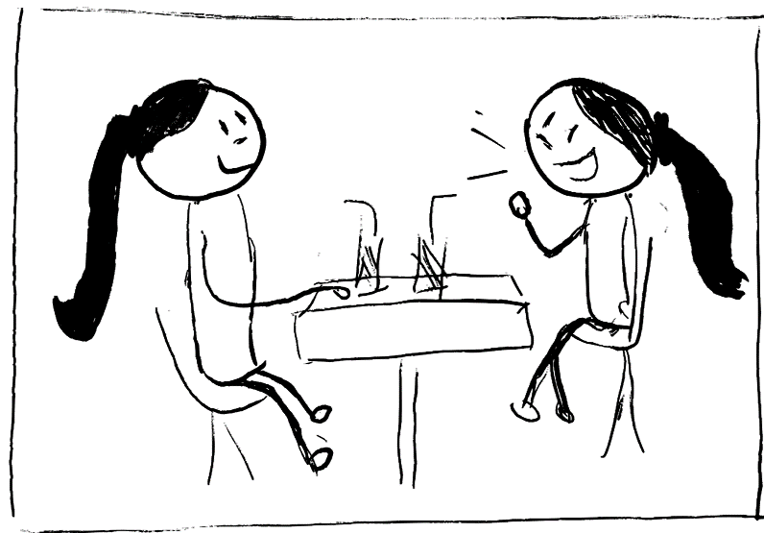
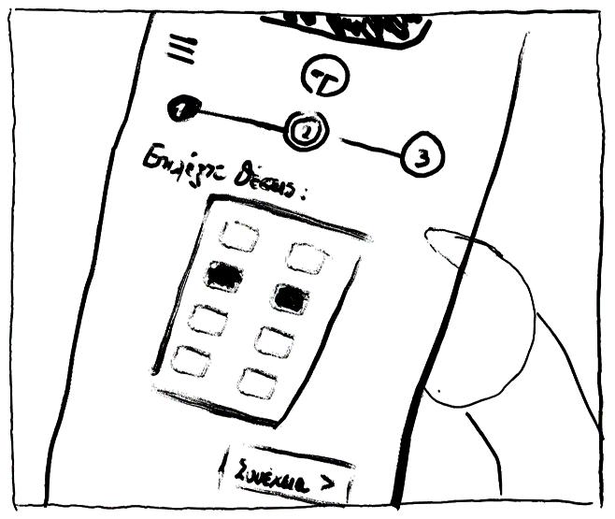









Personas & Scenarios
Μυρτώ, 18
Δημήτρης, 43
Χρυσούλα, 76
Φοιτήτρια φιλοσοφίας
Σύμβουλος πωλήσεων
Συνταξιούχος μοδίστρα
PAINS
PAINS
PAINS
Πρώτη φορά κλείνω μόνη μου εισιτήριο. Φοβάμαι μήπως κάνω κάτι λάθος.
Ταξιδεύω συχνά, για αυτό δε μου αρέσει να χάνω χρόνο στην αγορά εισιτηρίων.
Δεν είμαι εξοικειωμένη με την τεχνολογία και δεν έχω κάποιον να με βοηθήσει.
GAINS
GAINS
GAINS
Ελπίζω να έχω ένα ασφαλές και οικονομικό ταξίδι.
Θέλω να ενημερώνομαι live για την πορεία των συρμών.
Θέλω να καταφέρω να κλείσω εισιτήριο χωρίς βοήθεια.
Θέλω να αγοράσω εισιτήρια για εμένα και τη φίλη μου, από Πάτρα προς Αθήνα, για το απόγευμα της Παρασκευής, με επιστροφή το βράδυ της Κυριακής.
Θέλω να αγοράσω εισιτήριο από Αθήνα προς Κιλκίς, σε βαγόνι κλάσης Β για το πρωί της επόμενης Τρίτης, με επιστροφή το μεσημέρι της Τετάρτης.
Θέλω να αγοράσω εισιτήριο μίας διαδρομής από την Έδεσσα προς τη Θεσσαλονίκη, για την ερχόμενη Παρα-σκευή, για να δω τα εγγόνια μου.

Slide 5

Storyboard

Slide 6
Hierarchical Task Analysis
0. Αγορά εισιτηρίων
1. Καθορισμός λεπτομερειών ταξιδιού
2. Επιλογή δρομολογίων
3. Εισαγωγή στοιχείων κράτησης
4. Επιλογή θέσεων
5. Πληρωμή
6. Λήψη εισιτηρίων
1.1 Καθορισμός τοποθεσίας
1.1.1 Καθορισμός αφετηρίας
1.1.2 Καθορισμός προορισμού
1.2 Επιλογή απλού ή μετ’ επιστροφής
1.3 Καθορισμός ημερομηνίας ταξιδιού
1.3.1 Καθορισμός ημερομηνίας αναχώρησης
1.3.2 Καθορισμός ημερομηνίας επιστροφής
1.4 Καθορισμός πλήθους επιβατών
2.1 Επιλογή δρομολογίου αναχώρησης
2.2 Επιλογή δρομολογίου επιστροφής
3.1 Εισαγωγή στοιχείων επικοινωνίας
3.2 Εισαγωγή στοιχείων επιβάτη
3.3 Επιλογή κατηγορίας εισιτηρίου
4.1 Επιλογή κλάσης
4.2 Επιλογή θέσης
5.1 Εισαγωγή στοιχείων πληρωμής
5.2 Εκτέλεση πληρωμής
Πλάνο 0: 1, 2, 3, 4, 5, αν 5 επιτυχές, τότε 6.
Πλάνο 2: Αν μετ’ επιστροφής, τότε 2.1-2.2, αλλιώς 2.1.
Πλάνο 3: 3.1, ∀ επιβάτη 3.2-3.3.
Πλάνο 4: ∀ δρομολόγιο αν επιτρέπεται επιλογή θέσεων, τότε ∀ επιβάτη αν υπάρχουν κλάσεις, τότε 4.1-4.2, αλλιώς 4.2.
Πλάνο 1.3: Αν μετ’ επιστροφής, τότε 1.3.1-1.3.2, αλλιώς 1.3.1.

Slide 7



Evaluation Methods
Cognitive walkthrough
Heuristic evaluation
Keystroke-Level Model
Ημιδομημένες συνεντεύξεις
5 εκτελέσεις του σεναρίου Μυρτώ, 18 (κινητό)
4 εκτελέσεις του σεναρίου Δημήτρης, 43 (υπολογιστής)
Expert based
User based

Slide 8
Evaluation conclusion
The UX Honeycomb
Valuable
Accessible
Credible
Desirable
Findable
Useful
Usable

Slide 9
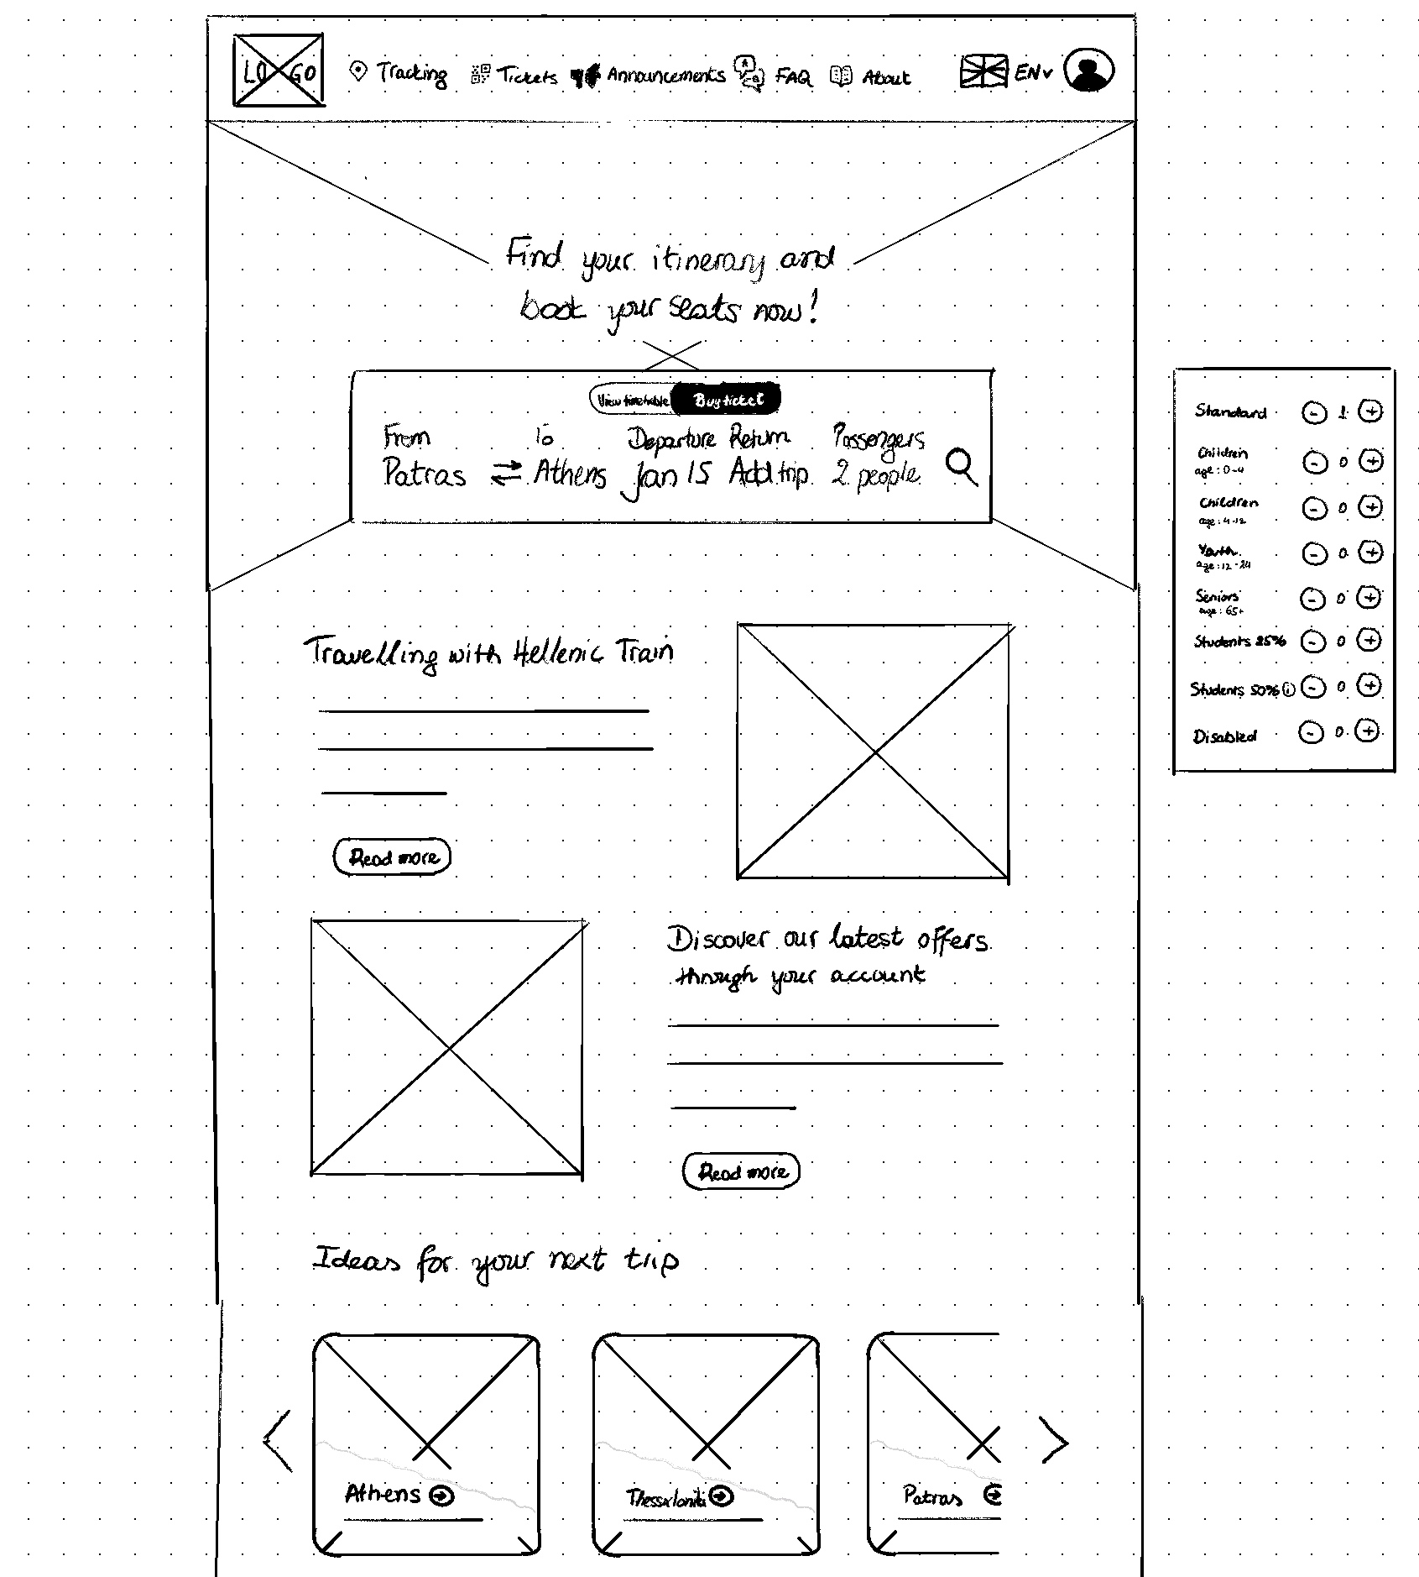
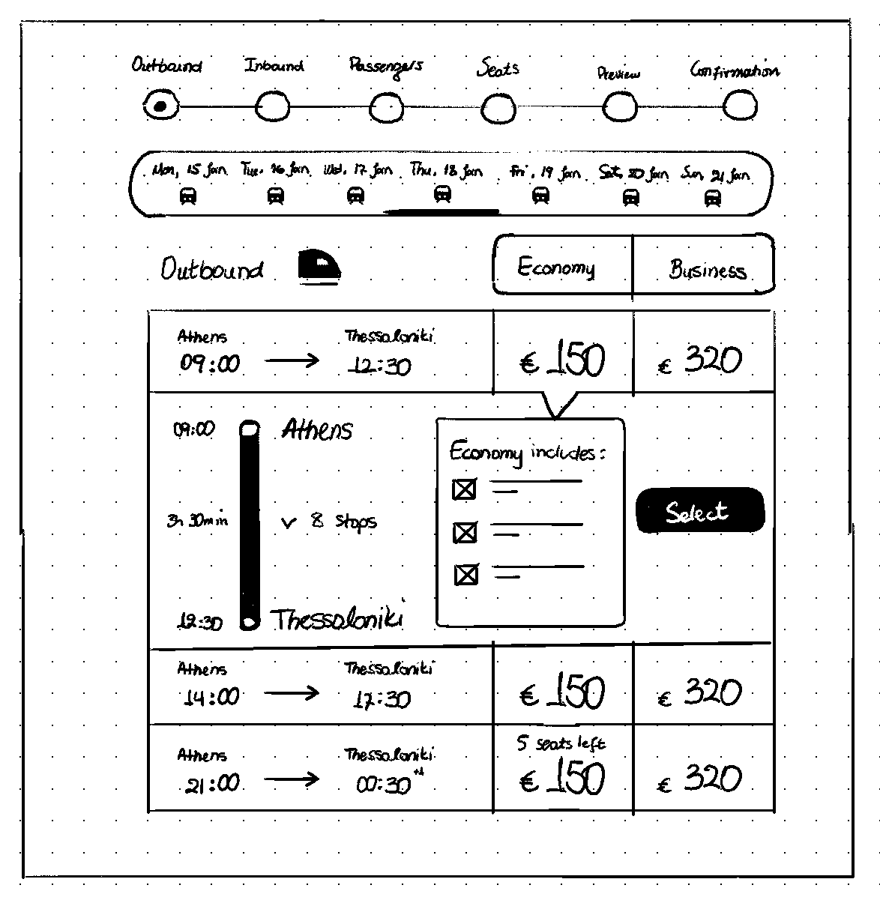
Wireframes
Home page
Itineraries

Slide 10
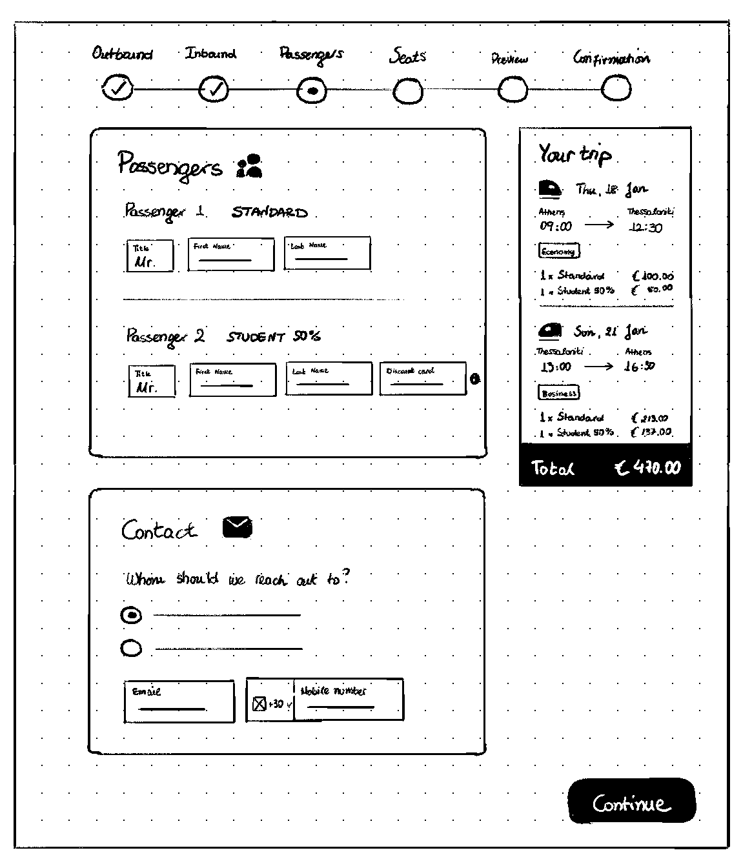
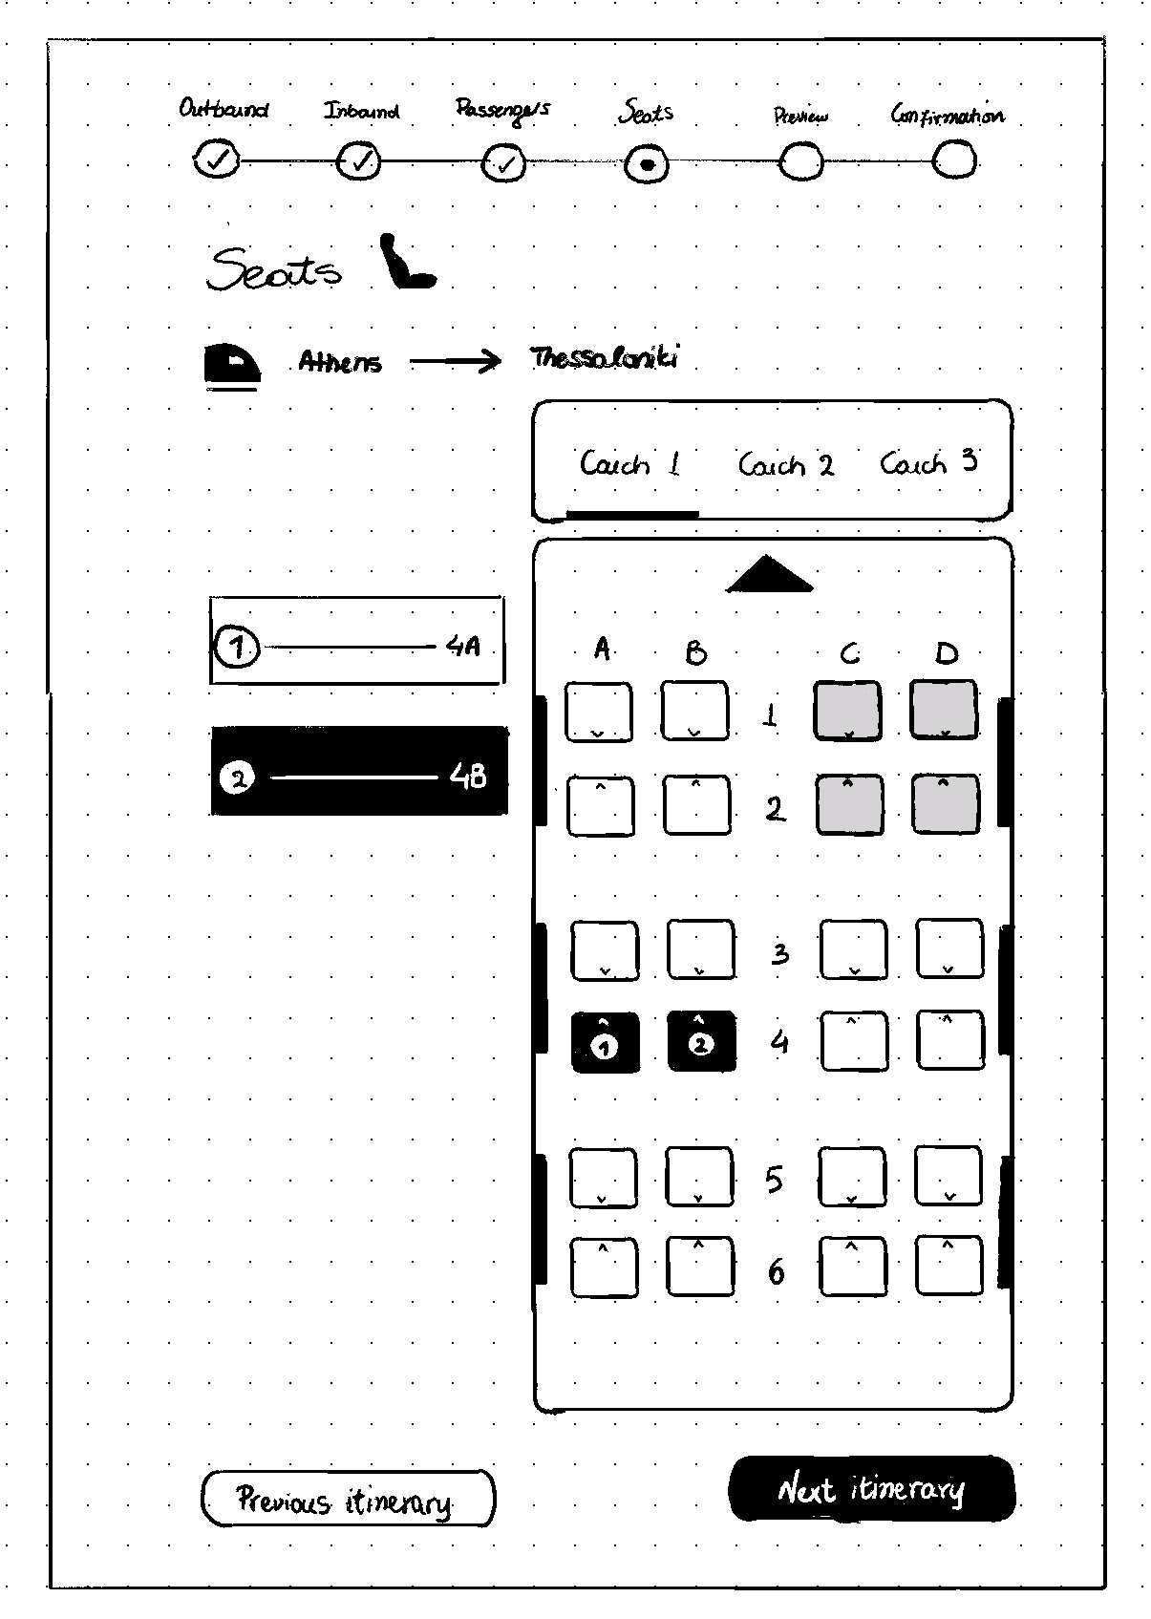
Wireframes
Passengers
Seats

Slide 11
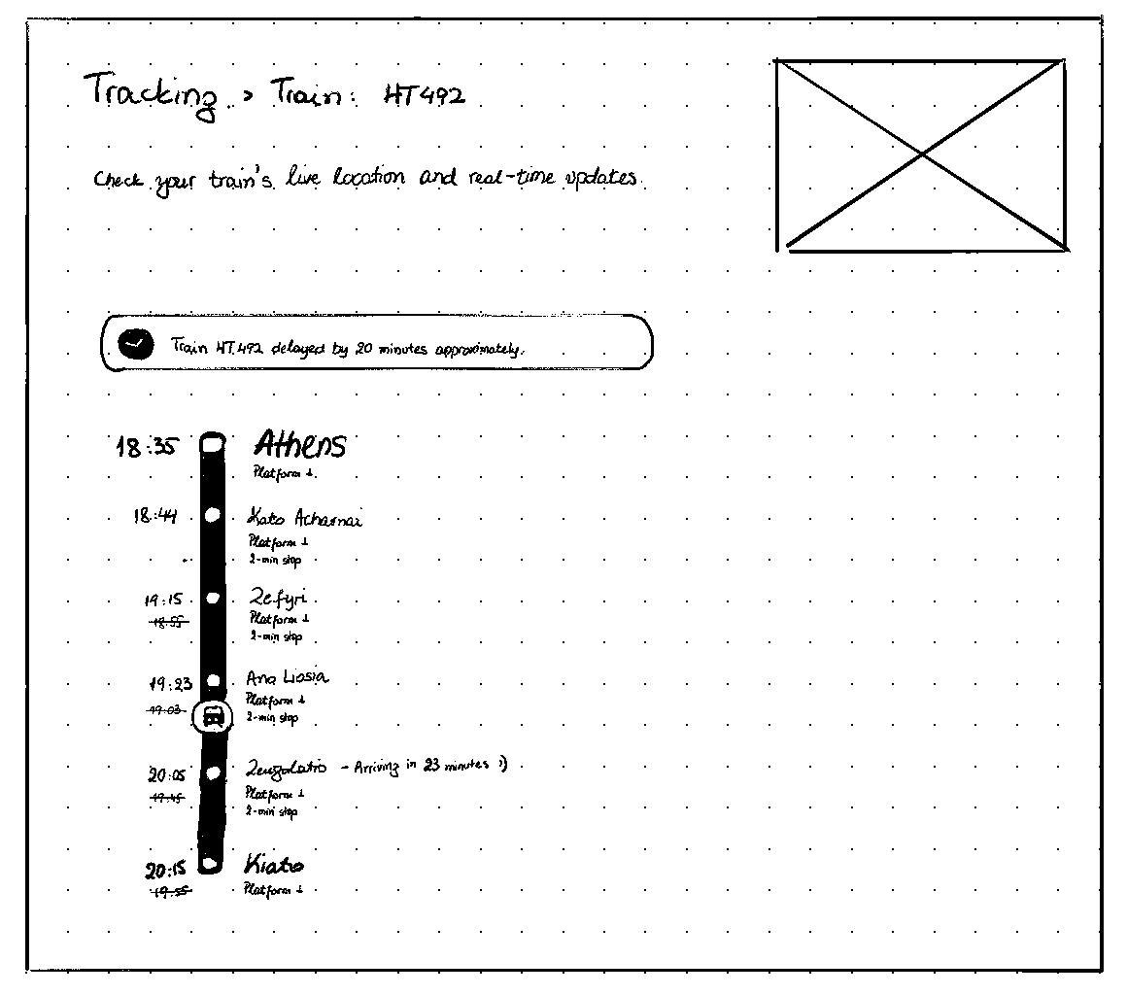
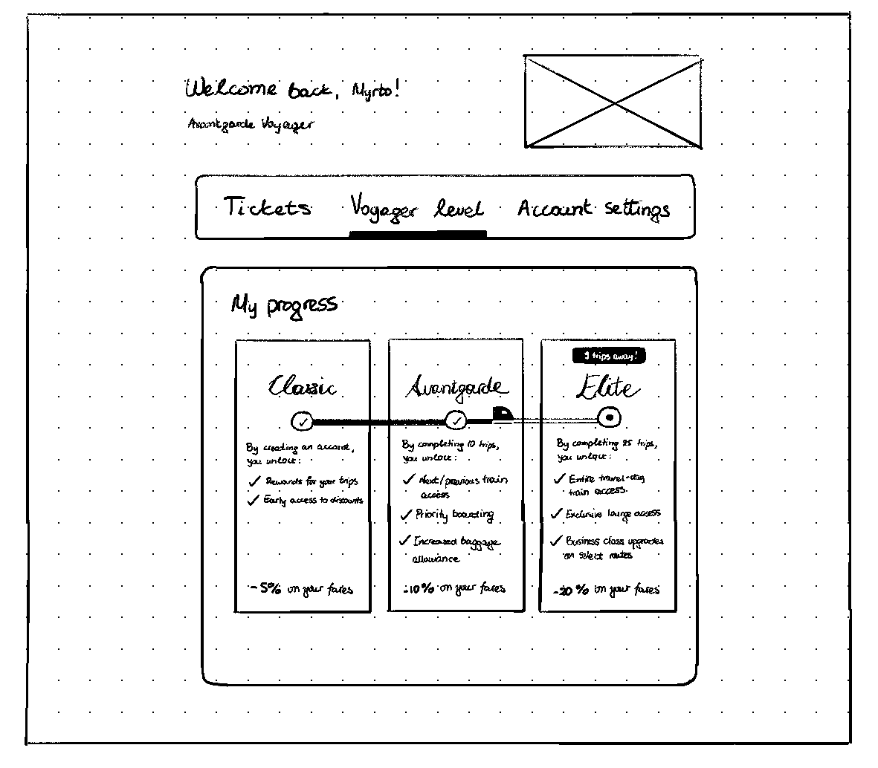
Wireframes
Tracking
Account – Voyager level

Slide 12
Interview Key Takeaways

Slide 13
Evaluation Results
Completion timings
Μέσοι όροι:
10min 51sec
5min 48sec

Slide 14

THANK YOU FOR YOUR ATTENTION

